Slide 1
1章： 障害はどのように起こるのか
Andreas Zeller 著 中田秀基 監訳
デバッグの理論と実践
-なぜプログラムはうまく動かないのか-
学籍番号 60206299
氏名 吉富 楓雅
Notes:
第16章まであるので、必要な章だけを説明していくつもりです。

Slide 2
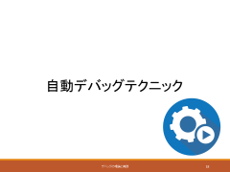

目次
1. プログラムがうまく動かない！
2. 欠陥から失敗へ
3. 時間と空間の迷路
4. 障害から修正へ
5. 自動デバッグテクニック
6. まとめ
第1章は今後の章の紹介です

Slide 3

プログラムがうまく動かない！

Slide 4
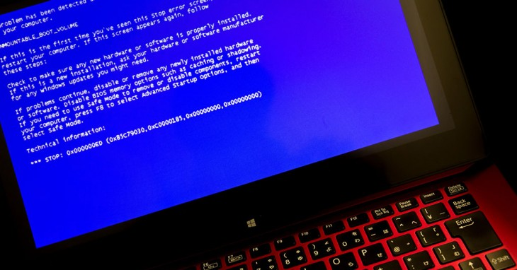
トラブル発生！
急にプログラムが動かなくなった…
今までは正常に動作していた
避けようのないもの, つまりバグ
バグはプログラムの一部
Notes:
避けようのないもの, 誰の責任でもないもの, つまりバグ
もちろんバグはどこからともなく湧き出したり忍び込んだりするわけではなく, 人間が生み出すもの

Slide 5
欠陥の発見
バグは書かれたプログラムの一部である.
どんなバグでも, 発端はプログラムを作り出した人間である.
本章では：
欠陥はどのように失敗を引き起こすのか？
どうしたら直すことができるのか？

Slide 6

欠陥から失敗へ

Slide 7
失敗はどのように起こるのか
プログラマが欠陥を作る
欠陥は感染する
感染の伝播
感染は障害を引き起こす
Notes:
欠陥とは障害を引き起こすコードのこと. 欠陥はコードの一部分であり, 作り出すものということになる.
欠陥のあるプログラムが実行されると, 今度は欠陥が感染する. つまり欠陥のあるプログラムを実行すると, プログラムの状態がプログラマの意図とは異なるものとなる. しかしコードの中の欠陥が必ずしも感染するわけではなく, 欠陥のあるコードが実行されなければ感染しない. さらに実際に感染する環境下でなければならない.
入力が間違っていると, ほとんどの関数はエラーになる. プログラムは状態にアクセスして実行を続けるため, そこから更なる感染が起こり, 後続のプログラムに波及していく. しかし感染が広がらないこともある. 感染が上書きされたり, 隠されたり, 後続のプログラムの動作によって, 修正されるかもしれない.
障害はプログラムの振る舞いのうち, 外部から確認できるエラーである. プログラムの状態中の感染（プログラムの不正な状態）により, 障害が発見する.

Slide 8
感染の仕方
正常な状態
欠陥コードがまぎれる
プログラムの一部が感染
さらに欠陥コードがまぎれる
様々な箇所が感染

Slide 9
テストの呪い
・すべての欠陥が感染につながるわけではなく, またすべての感染が障害につながるわけではない.
・障害が発生していないからといって, 欠陥がまったくないというわけではない.
Dijkstraはこれをテストの呪い(curse of testing)と表現
テストにできるのは欠陥の存在を明らかにすることだけで 欠陥が存在することを証明できない

Slide 10
感染の連鎖
感染の発端となっているのは欠陥
欠陥から障害へつながる因果関係は, 感染の連鎖(infection chain)と呼ばれる.
デバッグに必要なこと：
感染の連鎖を発見して, 根本原因(欠陥)を特定し, 障害が二度と発生しないように取り除くこと.
Notes:
感染の発端となっているのは欠陥:
あらゆる感染は, それより以前の何らかの感染により引き起こされる.

Slide 11
ここからは以降の章の紹介です

Slide 12

時間と空間の迷路

Slide 13
TRAFFIC
デバッグにおける7つの手順
1. 問題をデータベースに記録する（TRACK）
2. 障害を再現する（REPRODUCE）
3. テストケースの自動化と単純化を行う（AUTOMATE）
4. 感染源の疑いがある箇所を見つける（FIND）
5. 感染源の疑いが最も高い箇所に着目する（FOCUS）
6. 感染の連鎖を分離する（ISOLATE）
7. 欠陥を修正する（CORRECT）
Notes:
詳細については以降の章で解説

Slide 14
なぜ障害を理解しにくいのか
欠陥を見つけるためには, 正常な状態から, 感染している状態に遷移する箇所を特定する必要がある.
空間探索＋時間探索
たとえ非常に小さなプログラムでも, 膨大な工数がかかる
空間と時間の迷路に迷い込んでしまう…
Notes:
欠陥を見つけるためには, 正常な状態から, 感染している状態に遷移する箇所を特定する必要がある.
これは, 空間探索（状態の中の感染した部分を特定する）であると同時に, 時間探索（いつ感染したかを特定する）でもある.
たとえ非常に小さなプログラムでも, 膨大な工数がかかる.（その時その時のプログラムの状態には, 数十, 数千, または数百万もの変数が含まれている場合があるから）

Slide 15
探索の原理
1. 感染状態と正常状態の分離
状態が感染しているのなら, その状態は, 欠陥から障害まで伝播しているのかもしれない.
2. 関係するものと無関係のものの分離
ある変数の値は, それに先行するごく一部の変数の値からしか影響を受けない.
Notes:
1. 感染状態と正常状態の分離
状態が感染しているのなら, その状態は, 欠陥から障害まで伝播しているのかもしれない.
状態が正常なら, 伝播していく感染の連鎖はその状態には存在しない.
2. 関係するものと無関係のものの分離
ある変数の値は, それに先行するごく一部の変数の値からしか影響を受けない.
したがって, 障害に関連するのは, 先行する状態の一部のみ.

Slide 16

障害から修正へ

Slide 17
TRAFFICの手順を参考に
・問題の記録
・障害の再現
・テストケースの自動化と単純化
・感染の起源の検出
・最も感染起源の可能性が高い箇所に着目する
・感染の起源を特定する
・欠陥の修正

Slide 18

自動デバッグテクニック

Slide 19
自動デバッグテクニック
今後の章の紹介
・入力の単純化
・プログラムスライス
・状態の観察
・状態の監視
・アサーション
・異常
・原因と結果の連鎖
・ミスから学ぶ

Slide 20

まとめ

Slide 21
まとめ
・欠陥がプログラム状態の中に感染を引き起こす
・感染が障害を引き起こす
・プログラムをデバッグするための7つの手順 （TRAFFIC）

